Slide 1
Umberto Bertelè
Professore Emerito di Strategia e Chairman Osservatori Digital Innovation
School of Management - Politecnico di Milano
16 maggio 2019

Slide 2
LA DIGITALIZZAZIONE DILAGA

Slide 3
«Today every business is a digital business:
non esiste comparto dell’economia in cui non sia presente qualche componente
in formato digitale (o digitalizzabile) su cui costruire business model alternativi»
dalla mia prefazione alla versione italiana del libro “Big Bang Disruption. Strategy in the Age of Devastating Innovation”
di Lawrence Downes e Paul Nunes, 2013

Slide 4
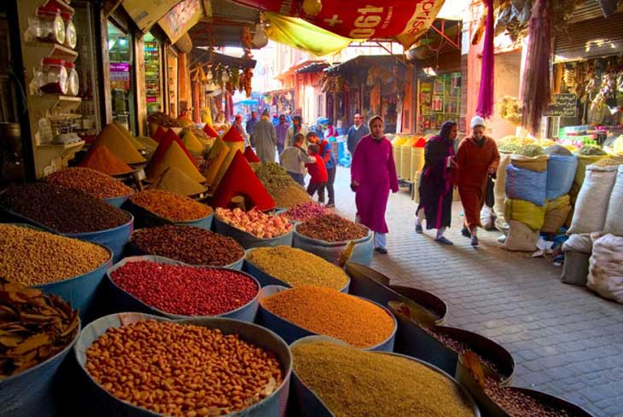
«non esiste comparto dell’economia in cui non sia presente qualche componente
in formato digitale (o digitalizzabile) su cui costruire business model alternativi»
rapporti B2C con i consumatori finali
rapporti B2B con le altre imprese (clienti, fornitori ..)
attività interne dell’impresa (produzione ..) e sua organizzazione

Slide 5
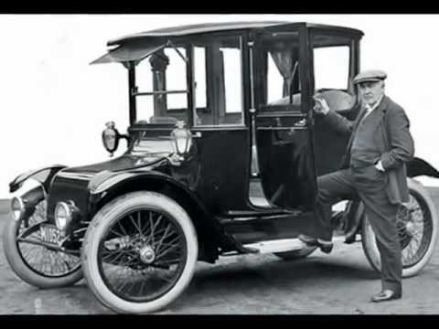
COMMERCE
FINANCE
MOBILITY
MEDIA

Slide 6
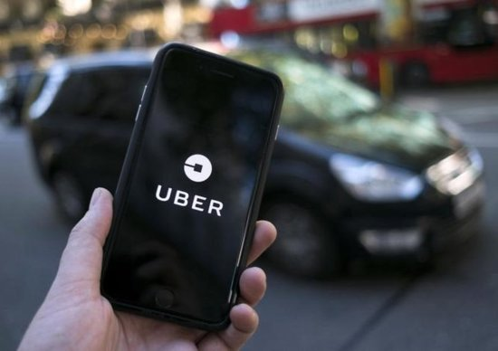
$941bn
COMMERCE
FINANCE
$130bn
$82bn
$158bn
MOBILITY
MEDIA

Slide 7
$941bn
WALMART $290bn
INTESA SANPAOLO $43bn
$130bn
$82bn
$158bn
VOLKSWAGEN $85bn
MEDIASET $4bn

Slide 8
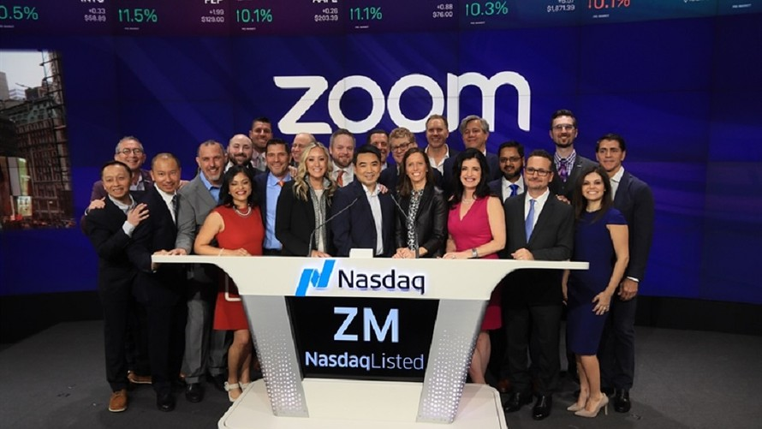
«non esiste comparto dell’economia in cui non sia presente qualche componente
in formato digitale (o digitalizzabile) su cui costruire business model alternativi»
videoconferencing software for companies $20bn
rapporti B2C con i consumatori finali
rapporti B2B con le altre imprese (clienti, fornitori ..)
attività interne dell’impresa (produzione ..) e sua organizzazione

Slide 9
videoconferencing software for companies $20bn
TELECOM ITALIA $11bn
rapporti B2C con i consumatori finali
rapporti B2B con le altre imprese (clienti, fornitori ..)
attività interne dell’impresa (produzione ..) e sua organizzazione

Slide 10
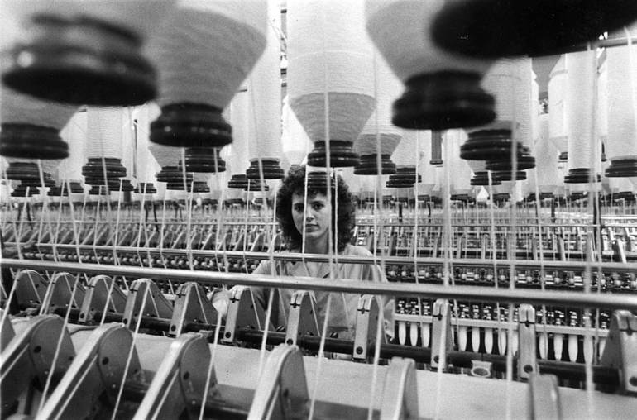
«non esiste comparto dell’economia in cui non sia presente qualche componente
in formato digitale (o digitalizzabile) su cui costruire business model alternativi»
rapporti B2C con i consumatori finali
rapporti B2B con le altre imprese (clienti, fornitori ..)
attività interne dell’impresa (produzione ..) e sua organizzazione

Slide 11
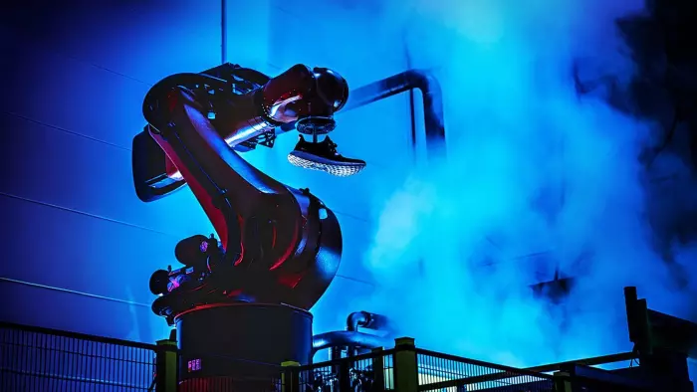
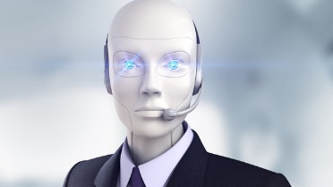
Intelligent search systems could now outperform
junior lawyers
and paralegals in reviewing large sets of documents and selecting the most relevant.
Technology transforms Big Four
hiring practices

Slide 12
rapporti della PA con i cittadini e con le imprese (servizi ..)
attività interne della PA e sua organizzazione

Slide 13
rapporti della PA con i cittadini e con le imprese (servizi ..)
attività interne della PA e sua organizzazione
NON PROFIT

Slide 14
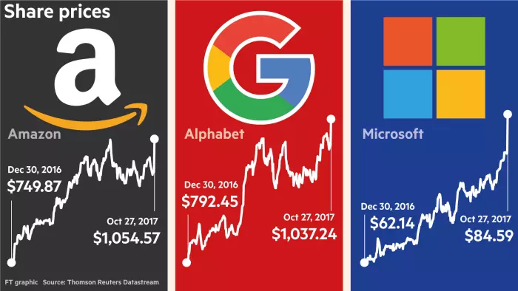
LE IMPRESE «DIGITALI» SONO ATTUALMENTE AI VERTICI MONDIALI

Slide 15
[$bn] 2018 [31 agosto] 2015 [31 marzo] 2007 [31 marzo]
APPLE 1099.0 [58.7] APPLE 724.8 EXXON MOBIL 429.6
AMAZON 981.7 [ 5.5] EXXON MOBIL 356.6 GENERAL ELECTRIC 363.6
MICROSOFT 861.4 [30.3] BERKSHIRE H. 356.5 MICROSOFT 272.9
ALPHABET-GOOGLE 852.2 [26.1] GOOGLE 345.8 CITIGROUP 252.9
BERKSHIRE H. 517.0 [19.3] MICROSOFT 333.5 AT&T 246.2
FACEBOOK 507.4 [21.3] PETROCHINA 329.7 GAZPROM 245.9
ALIBABA 453.7 [ 8.5] WELLS FARGO 279.9 TOYOTA 230.8
TENCENT 412.8 [11.7] JOHNSON & J. 279.7 BANK OF AMERICA 228,2
JPMORGAN CHASE 385.1 [28.1] ICBC 275.4 ICBC 224.9
JOHNSON & J. 361.3 [15.0] NOVARTIS 267.9 ROYAL D. SHELL 214.0
EXXON MOBIL 339.4 [15.0] CHINA MOBILE 267.3 BP 208.8
VISA 326.9 [ 8.2] WALMART 265.1 HSBC 202.1
BANK OF AMERICA 308.9 [22.3] GENERAL ELECTRIC 249.8 PROCTER & GAMBLE 199.3
WALMART 282.9 [ 5.0] NESTLE’ 243.7 WALMART 193.6
WELLS FARGO 281.7 [17.2] TOYOTA 238.9 ALTRIA 184.3
SAMSUNG ELECTR. 274.2 [ .. ]
ROYAL D. SHELL 273.3 [21.8]

Slide 16
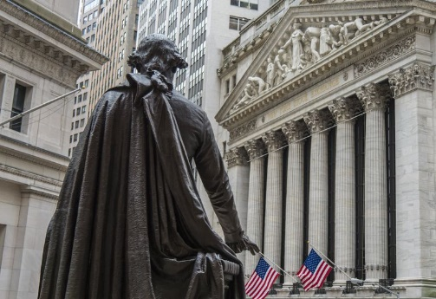
2 maggio 2019
dati FT e Bloomberg (*) in $bn - l’utile netto e i ricavi
sono relativi agli ultimi 4 trimestri
market cap [$bn] utile netto [$bn] ricavi [$bn] addetti [migliaia]
APPLE 992.7 56.1 258.5 132
MICROSOFT 979.9 34.8 122.2 131
AMAZON 941.1 11.9 241.6 647
ALPHABET-GOOGLE 813.9 28.0 142.0 103
FACEBOOK 551.0 19.6 59.0 38
BERKSHIRE H. 533.5 3.7 247.8 389
ALIBABA 490.7 10.3 51.3 102
TENCENT 470.5 11.7 46.4 54
JOHNSON & J. 377.9 14.7 81.6 135
JPMORGAN CHASE 374.0 31.2 81.6 256
VISA 355.8 10.7 21.7 17
EXXON MOBIL 333.0 18.5 277.5 71
ICBC* 298.0 .. .. ..
NESTLE’ 294.6 9.9 89.7 308
WALMART 290.6 7.1 514.4 2200
BANK OF AMERICA 287.7 27.1 69.3 204

Slide 17
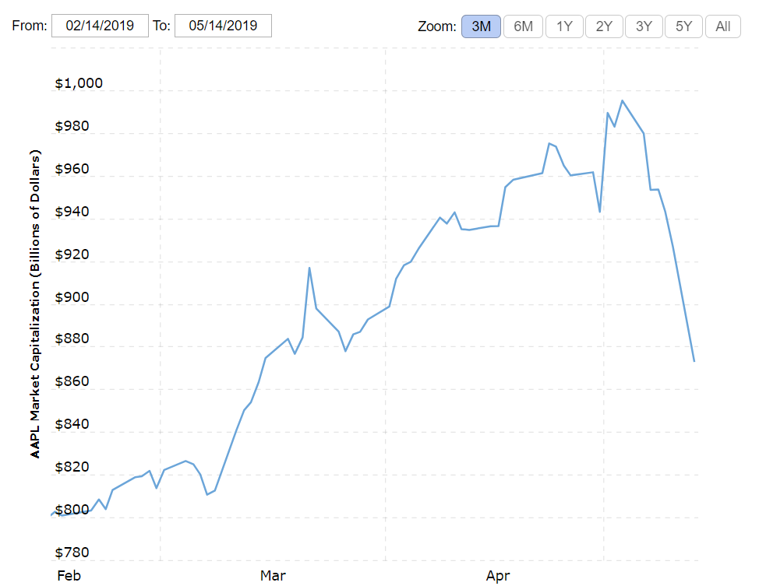
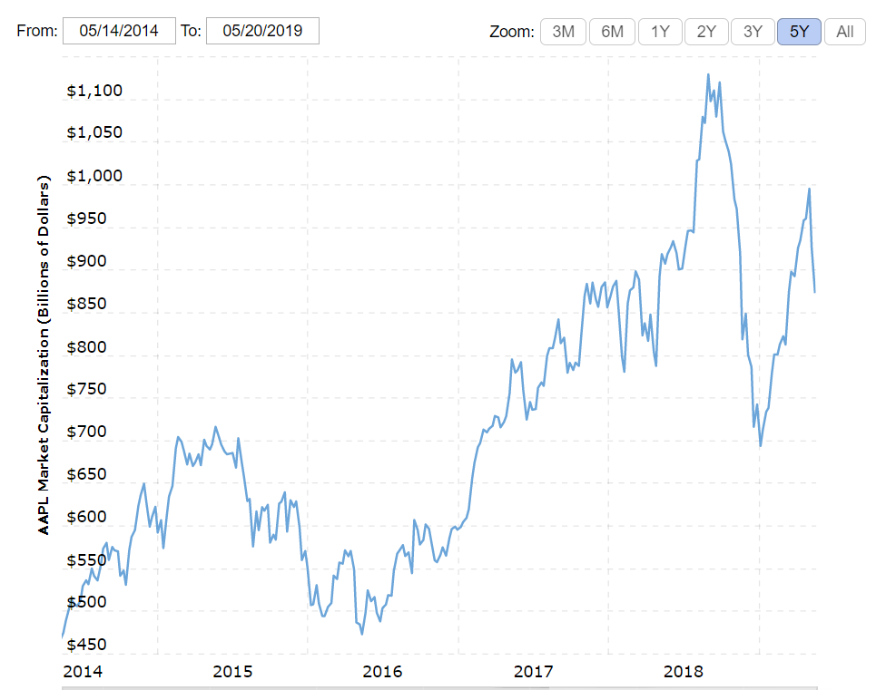
WSJ - May 13, 2019
Apple Loses Bid to End App Antitrust Case in Supreme Court
Lawsuit challenges tech giant’s exclusive control over the marketplace for iPhone apps
persi in un giorno
$120bn circa
Fonte: MacroTrends

Slide 18
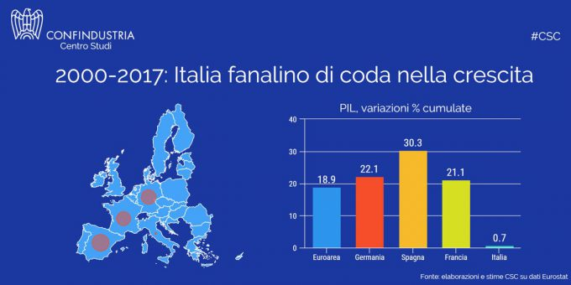
Il 28 aprile 2018 Borsa Italiana aveva una
capitalizzazione complessiva
di $773bn (€688bn)
più bassa di quelle attuali [2 maggio 2019]
di ciascuna delle 4 imprese top
Apple, Microsoft, Amazon e Alphabet-Google.
Apple e Microsoft, insieme,
valgono quasi come il PIL italiano 2018
(2mila miliardi di $ circa)

Slide 19
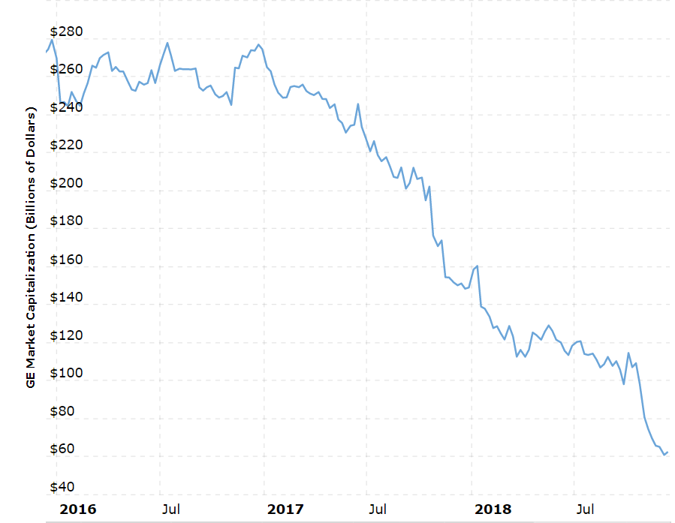
I RICAMBI AL VERTICE
WSJ - Oct. 23, 2017
GE, once the most-valuable company
in America,
is facing existential challenges revolving around its size, business mix and cost structure.
FT – May 2, 2019
GE Apple
Market cap $ 91.6bn $ 992.7bn
Revenue $120.2bn $ 258.5bn
Net income $ -20.4bn $ 56.1bn
Employees 283 k 132 k

Slide 20
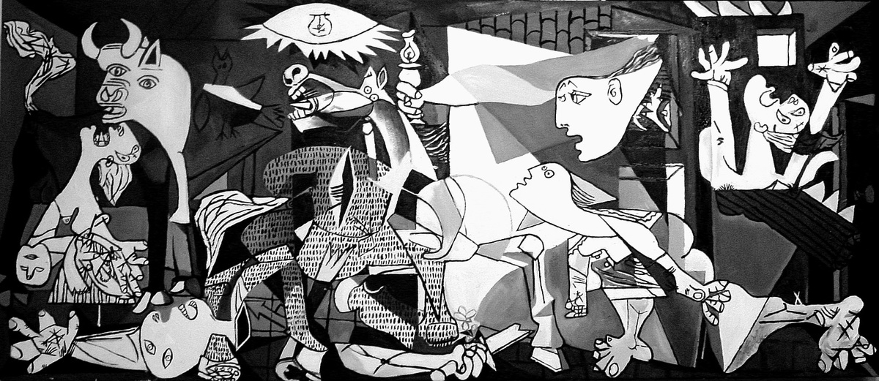
DIGITAL DISRUPTION

Slide 21
Kodak ha del tutto perso
la sua rilevanza
- vale meno di mezzo miliardo di $ dopo essere stata ai vertici NYSE per quasi tutto il ‘900 - perché, con il passaggio alla fotografia digitale (di cui era stata peraltro pioniera con i suoi investimenti in R&D),
è uscita di scena la pellicola, suo principale differenziale competitivo

Slide 22
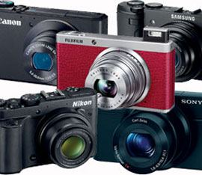
pochi anni dopo è stato lo smartphone a mandare in pensione
le macchine fotografiche compatte

Slide 23
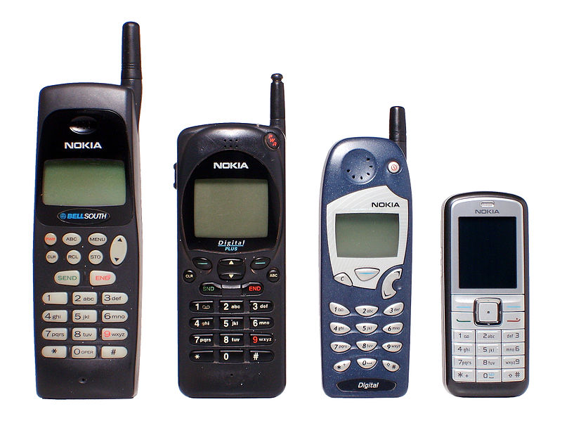
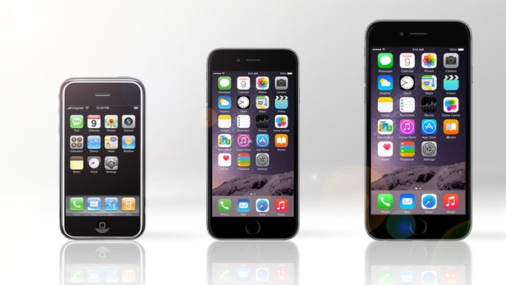
ma lo smartphone ha soprattutto pensionato il cellulare
mentre Apple costringeva il leader mondiale Nokia a cambiare mestiere

Slide 24
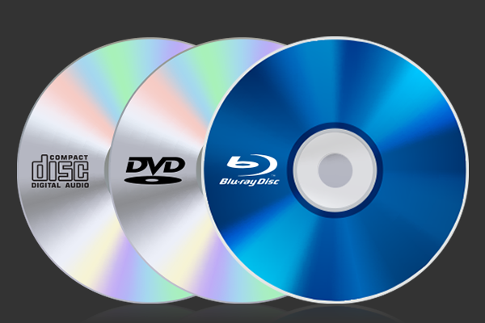
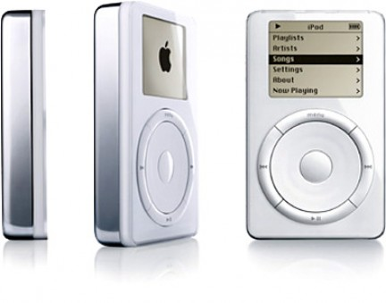
lo streaming ha reso obsoleto il download – che solo pochi anni prima aveva fatto rinascere Apple con l’iPod – e ha ridotto ulteriormente la domanda dei compact disc (uno dei primi grandi casi di digitalizzazione), succeduti al vinile negli anni ‘80

Slide 25
le agenzie viaggi sono rimaste per la maggior parte vittime
delle prenotazioni online

Slide 26
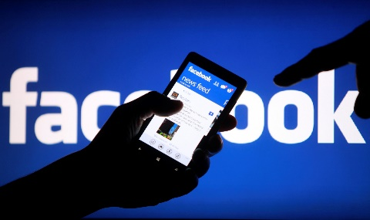
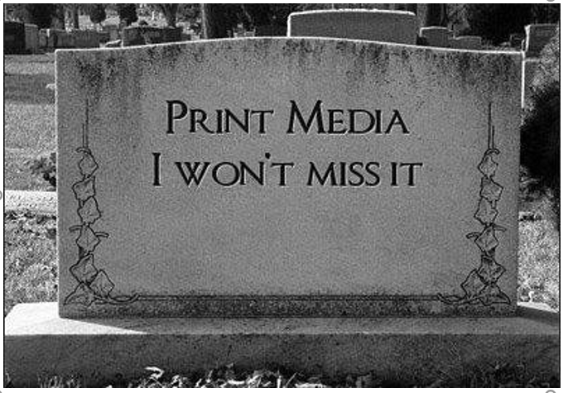
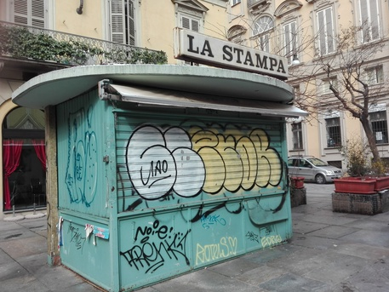
danni collaterali inintenzionali:
i giornali – e forse ancor più le edicole - vittime del successo del
search di Google e del social network di Facebook

Slide 28
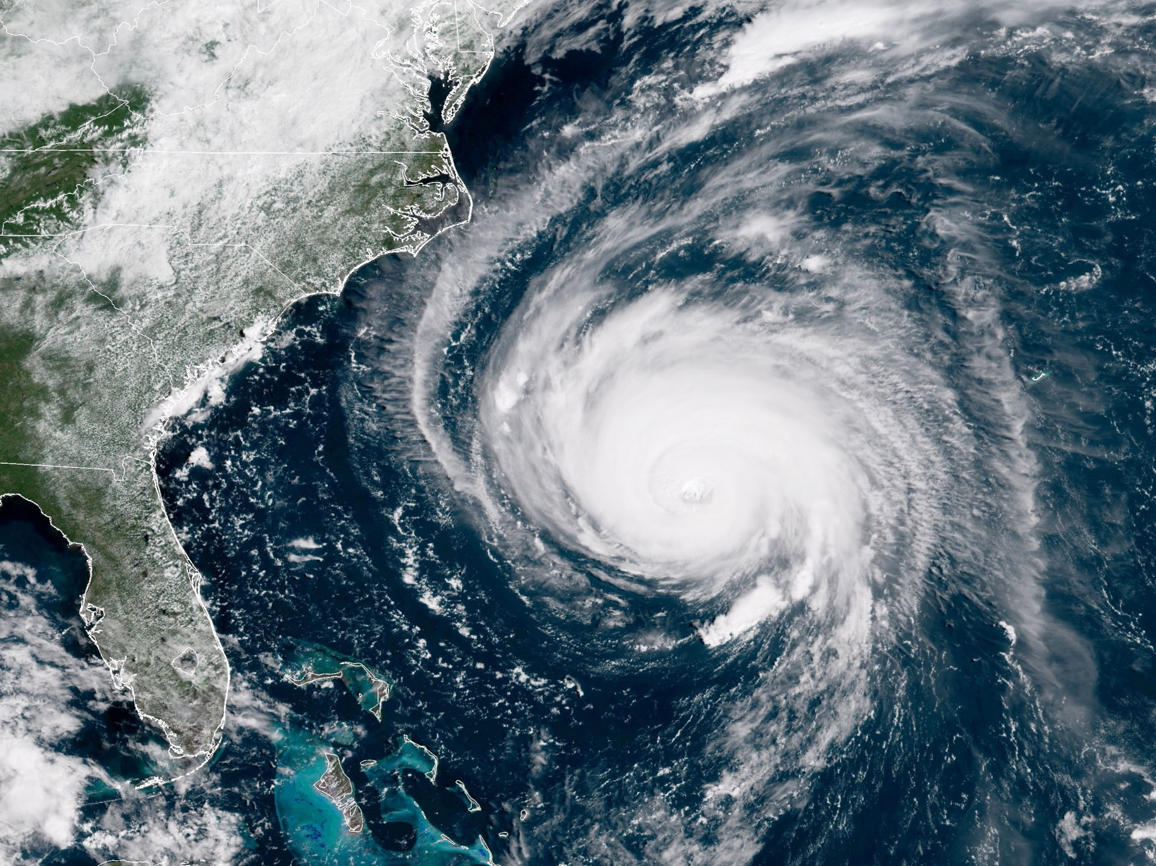
LE INNOVAZIONI DIGITALI
E SOPRATTUTTO
I BUSINESS MODEL
CHE ESSE HANNO RESO POSSIBILI SONO ALLA BASE DI QUESTO
PROFONDO CAMBIAMENTO
INSIEME CON
(DE)GLOBALIZZAZIONE
E
EVOLUZIONE DEI VALORI,
DELLE REGOLE E
DELL’ORGANIZZAZIONE
DELLA/E SOCIETA’

Slide 29
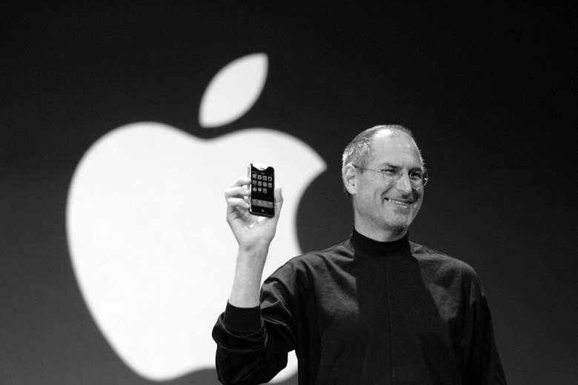
STEVE JOBS 2007 ACCESSO A INTERNET IN MOBILITA’
INTERCONNESSIONE PERMANENTE DI MILIARDI DI PERSONE

Slide 30
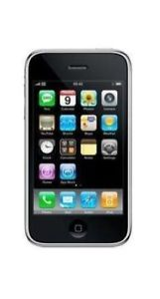
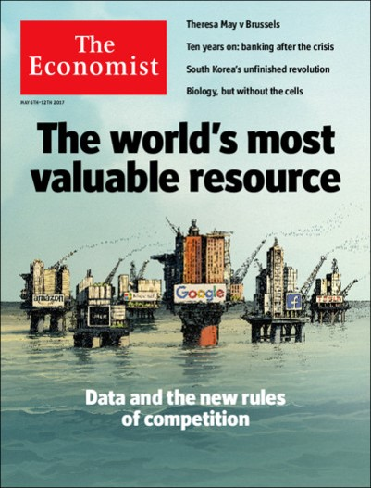
I DATI ACQUISTANO UN RUOLO CHIAVE
SI ESPANDE FINALMENTE IL B2C
(e-commerce, social network, search, streaming ..)
ASSUME UN GRANDE RILIEVO
IL DIGITAL ADVERTISING
PROSEGUE IL PROCESSO DI ROBOTIZZAZIONE DELLA PRODUZIONE
DECOLLA QUELLO RELATIVO ALLE ATTIVITA’ DI BACK-OFFICE

Slide 31
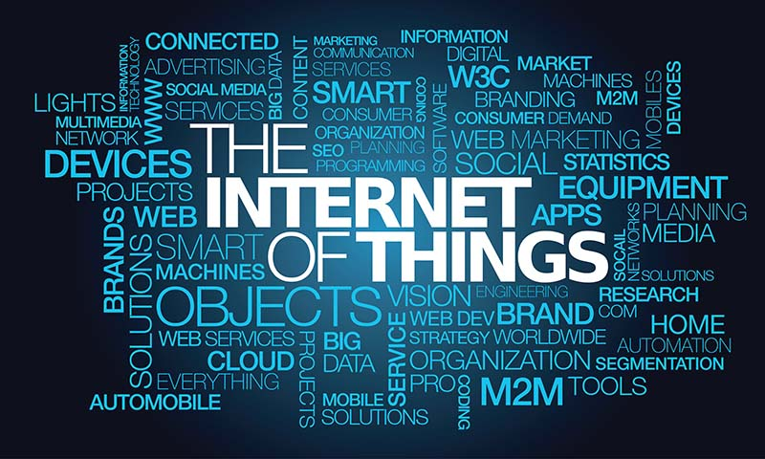
INTELLIGENZA ARTIFICIALE, 5G, INDUSTRIA 4.0:
NULLA SARA’ PIU’ COME PRIMA
NELL’ECONOMIA,
NEI NOSTRI STILI DI VITA, NELL’ORGANIZZAZIONE DELLA SOCIETA’

Slide 32
INTELLIGENZA ARTIFICIALE
FT – Jan. 31, 2017
Computer outbluffs world’s top poker players
An artificial intelligence system developed at Carnegie Mellon University has just racked up $1,766,250 worth of chips
against four of the world’s top professional players
after a marathon 20-day poker binge.

Slide 33
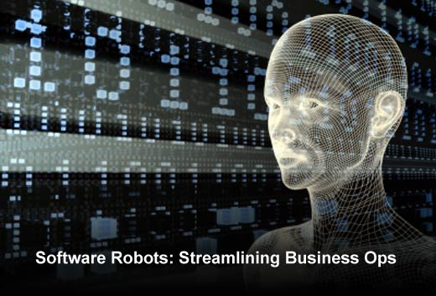
INTELLIGENZA ARTIFICIALE
WSJ PRO April 25, 2019
Demand Surges for Software ‘Robots’
That Automate Back-Office Tasks
Software Robots use software to mimic the way workers process transactions, creating automated systems that can perform formerly labor-intensive tasks such as data entry and processing paperwork faster and better than humans.

Slide 34
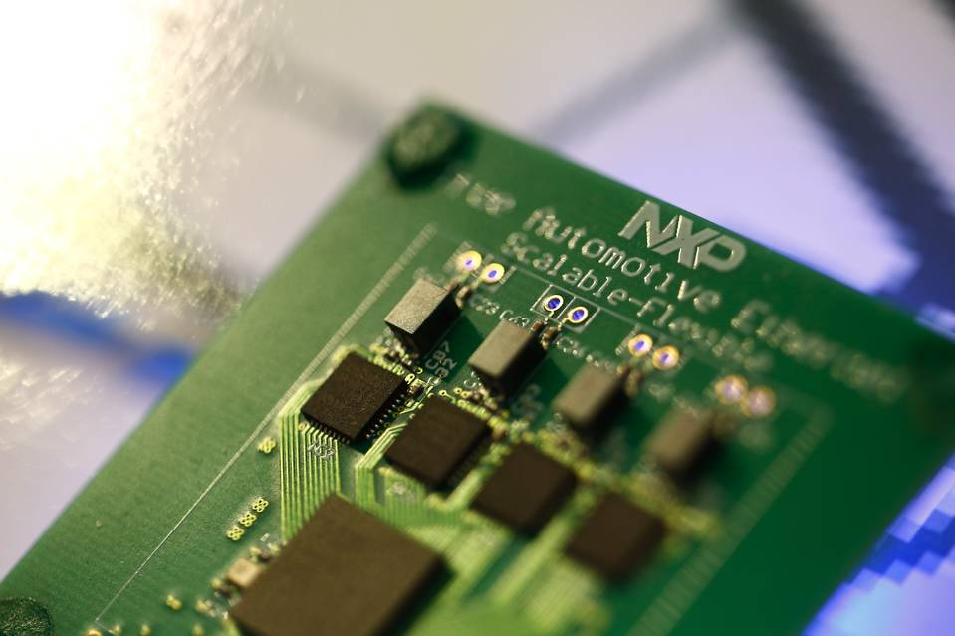
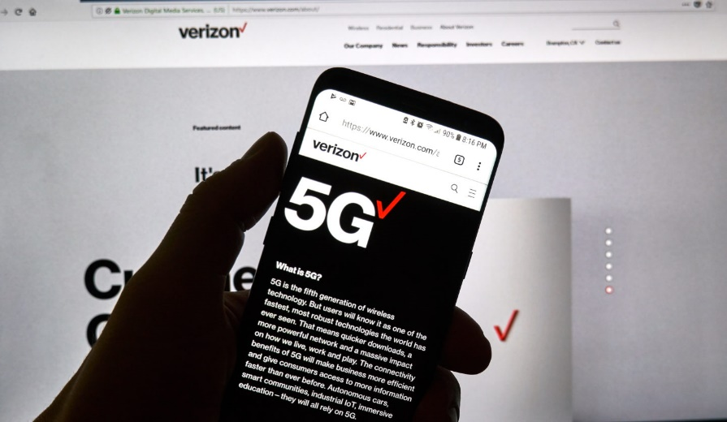
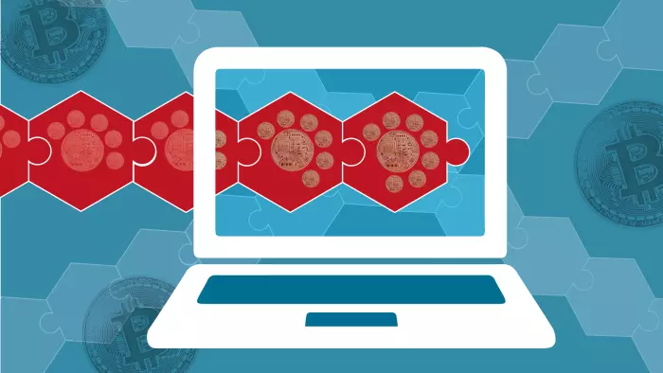
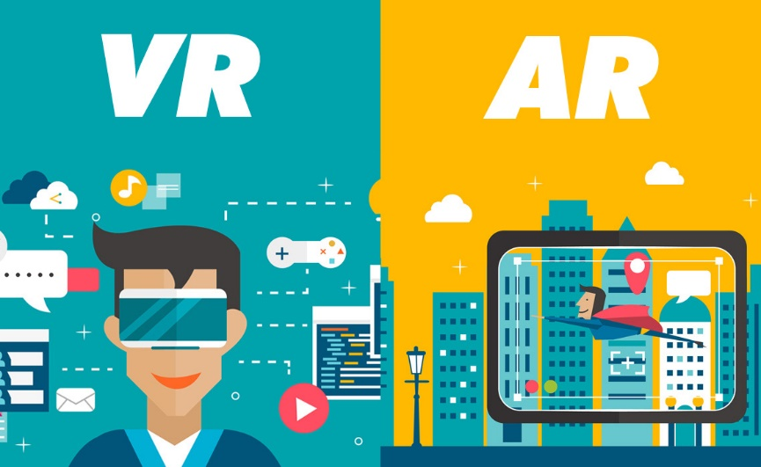
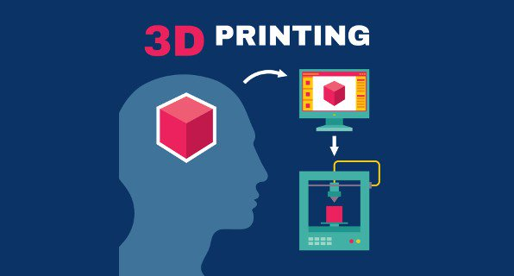
INTELLIGENZA ARTIFICIALE, 5G, INDUSTRIA 4.0:
NULLA SARA’ PIU’ COME PRIMA
NELL’ECONOMIA,
NEI NOSTRI STILI DI VITA, NELL’ORGANIZZAZIONE DELLA SOCIETA’
BLOCKCHAIN

Slide 35
The current generation of wireless technology ushered
in a host of new smartphone applications
that helped put the mobile phone at the center
of e-commerce, socializing and navigation.
The next wave of wireless—5G—will supercharge cellphones, but its real strength lies in its potential
to power the “Internet of Things”
a byword for everything electronic other than the smartphone:
factory production lines
driverless cars
sports broadcasts
wearable devices
WSJ - Feb. 26, 2019

Slide 36
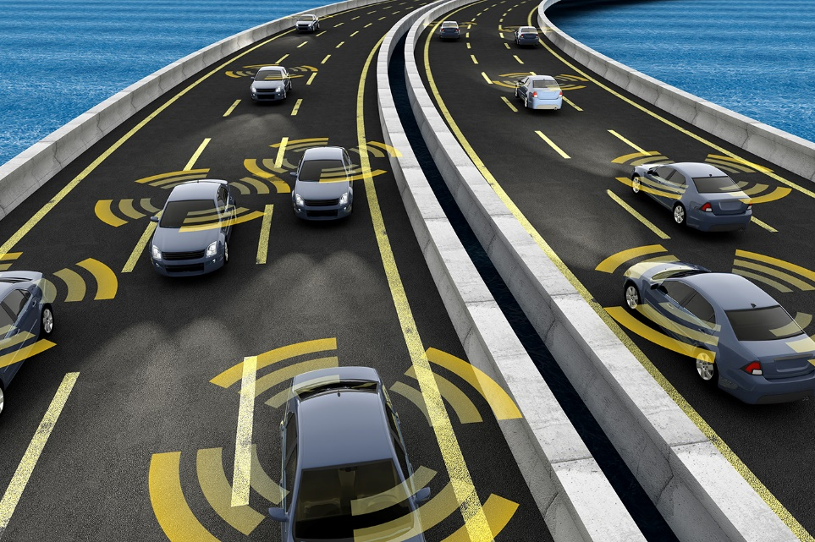
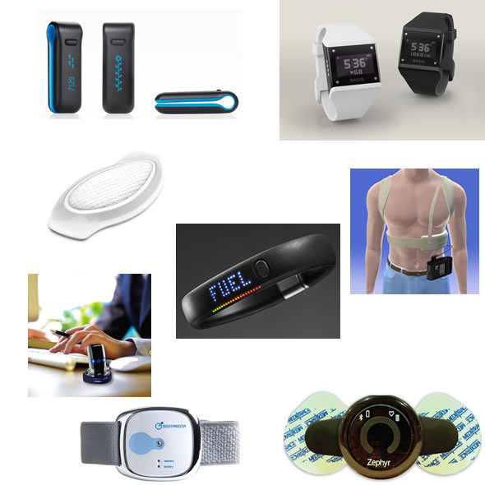
Networks using 5G are expected
to download movies on phones in seconds,
help enable self-driving cars,
and connect to the Internet components ranging from pacemakers to factory machines.
WSJ - Feb. 9, 2019

Slide 37
WSJ - Feb. 9, 2019
Military futurists say 5G may alter battlefields,
connecting tanks and drones with artificial intelligence.

Slide 38
LA «DISRUPTION» DELLE COMPETENZE ESISTENTI
E IL DISPERATO BISOGNO DI «RETRAINING» E/O DI NUOVE ASSUNZIONI

Slide 39
WSJ - May 9, 2019
As companies struggle to fill hundreds of thousands of open cybersecurity jobs around the US they are casting a wider net to find and develop experts,
pursuing workers without traditional four-year degrees or formal experience
to help them protect computer networks and customer data.
Facing a shortage of skilled workers to defend against digital attackers, employers like IBM and Palo Alto Networks are pouring millions of dollars into new partnerships with universities, training programs and cybersecurity competitions.
The companies hope to attract talent with the right combination of attitude and know-how capable of testing and protecting troves of data stored on cloud systems and internet-connected devices.

Slide 40
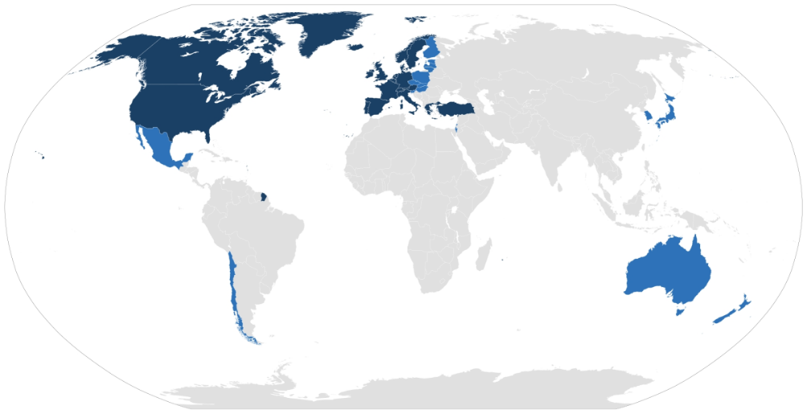
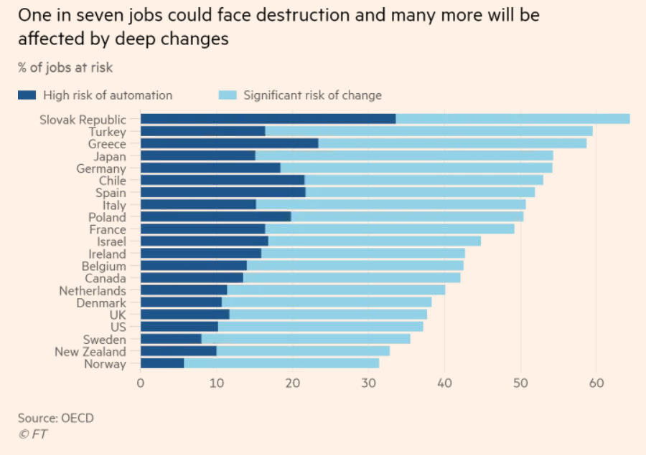
FT – April 25, 2019

Slide 41
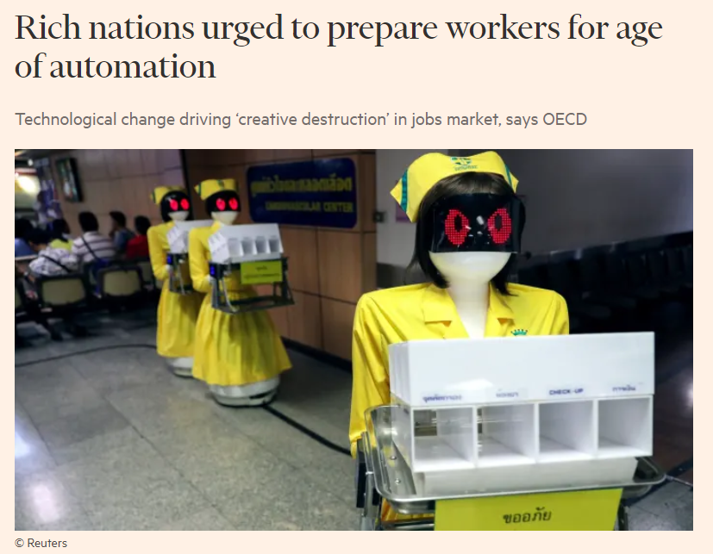
FT – April 25, 2019
I governi dovrebbero promuovere una estesa e intensa attività di retraining,
che permetta di prevenire la svalutazione e l’obsolescenza delle competenze e di facilitare
il passaggio ai nuovi lavori.
Il livello di retraining è particolarmente basso per chi ne ha più bisogno:
ovvero per i lavoratori low-skilled che operano nei settori più maturi.

Slide 42
SENSIBILIZZARE, INCREMENTARE LE COMPETENZE, INFRASTRUTTURARE:
I TRE IMPERATIVI PER IL NOSTRO PAESE E LA NOSTRA PA
PER CRESCERE E ANCOR PRIMA PER RIMANERE COMPETITIVI A LIVELLO GLOBALE
Siamo in miglioramento, disponiamo di diversi punti di eccellenza, ma
occorre essere molto più veloci.
Perchè in media siamo ancora
solo quartultimi
come mostra il DESI 2018
Digital Economy and Society Index
in una UE in largo ritardo
rispetto a US e Cina.

